Slide 1
История росписи пасхальных яиц

Slide 2
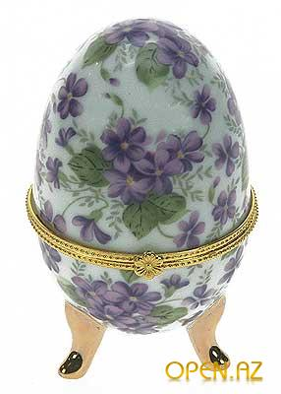
Фарфоровые яйца

Slide 4
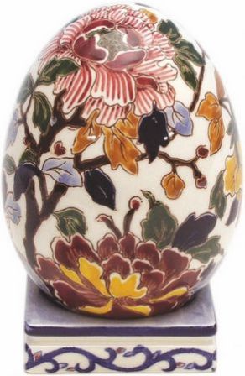

Slide 5
Пасхальные яйца из папье-маше в конце XIX века.

Slide 7
Пе́тер Карл Густавович Фаберже́ (18 (30) мая 1846, Санкт-Петербург — 24 сентября 1920, Лозанна) — российский ювелир, основатель семейной фирмы и династии мастеров ювелирного искусства.

Slide 12
«Писанки»

